Slide 1
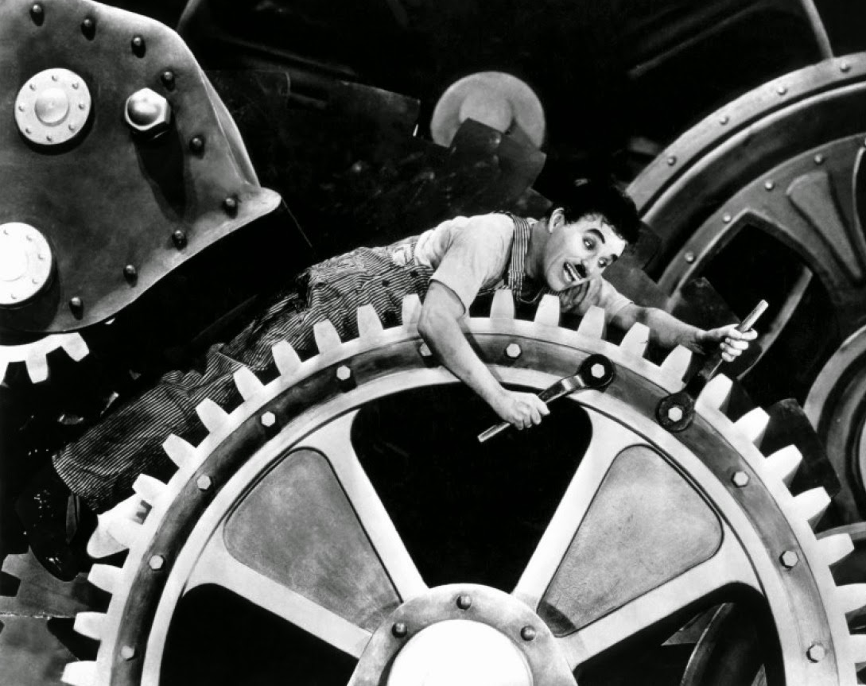
Progreso Indefinido y sus contradicciones: Expresiones de progreso en el siglo XIX
Historia – Primero Medio
Profesor: Abraham López
OA: 05-06
Clase N° 6
Esta foto de Autor desconocido está bajo licencia CC BY-NC-ND

Slide 2
Objetivo
Identificar los principales avances científicos, técnicos e intelectuales desarrollados durante el siglo XIX considerando el contexto de revolución industrial e idea de progreso indefinido.

Slide 3
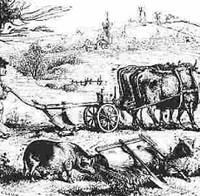
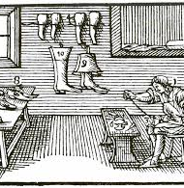
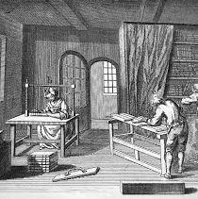
La Producción preindustrial (hasta mitad siglo XVIII)
¿Qué características tenía la producción pre industrial?
¿Cómo se diferencia del modo de producción actual?

Slide 4
Contexto temporal
¿Qué procesos o hechos podrías agregar a esta línea de tiempo?

Slide 5
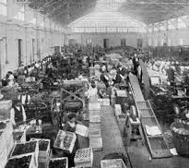
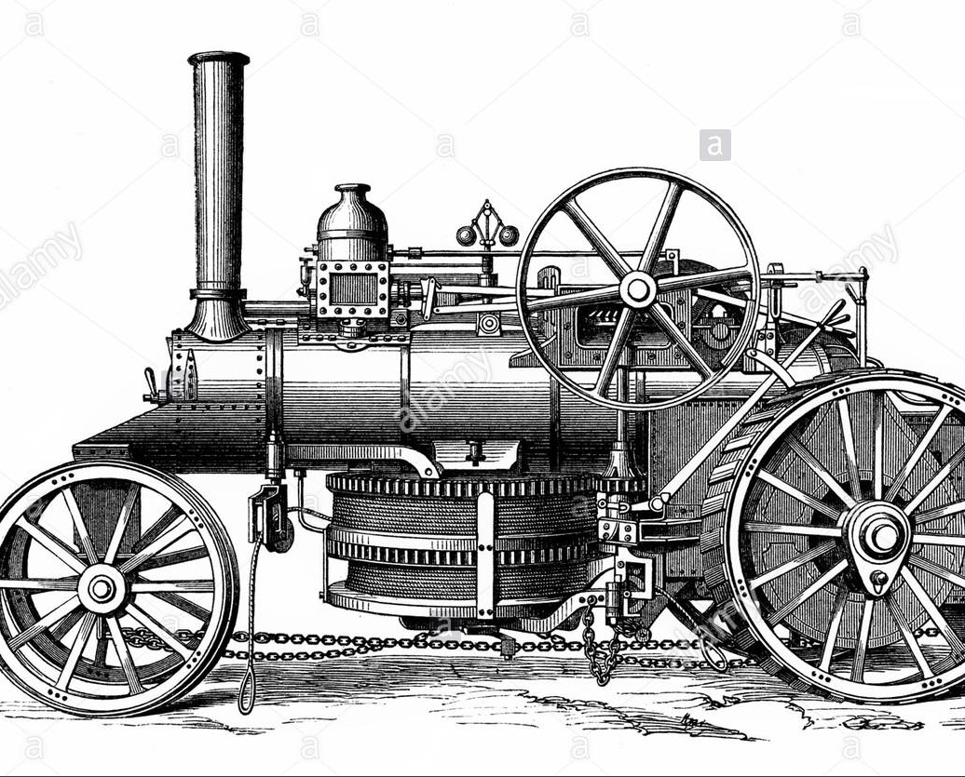
Contexto: Revolución Industrial
Se da entre mediados del siglo XVIII e inicios del XIX.
Proceso de cambio en las formas de producción marcado por el desarrollo técnico acelerado.
Paso de una economía manufacturera a una de producción industrial en masa.
Sistematización de líneas productivas y división del trabajo.

Slide 6
Existen distintas oleadas de este proceso

Slide 7
Situación histórica
Se crea la vacuna contra la viruela propiciando el aumento de la población.
Ante la mayor demanda de alimentos se investiga para desarrollar e inventar nuevas formas de producción.
Se implementa la máquina a vapor en la producción textil.
Se establecieron grandes y numerosas fábricas en ciudades como Londres, Manchester, Leicester, Birmingham, Glasgow, Leeds, etc.
Edward Jenner: Inventor de la primera vacuna, siglo XVII-XVIII
Notes:
https://www.youtube.com/watch?v=oXQ-uDnWNYA

Slide 8
El desarrollo científico y tecnológico
En el siglo XIX se desarrolla una enorme confianza en el potencial de la razón humana para dilucidar los misterios de la naturaleza: aplicación del método científico
La ciencia como única forma validad de conocimiento
La especialización de las ciencias: focalización y eficiencia en los estudios

Slide 9
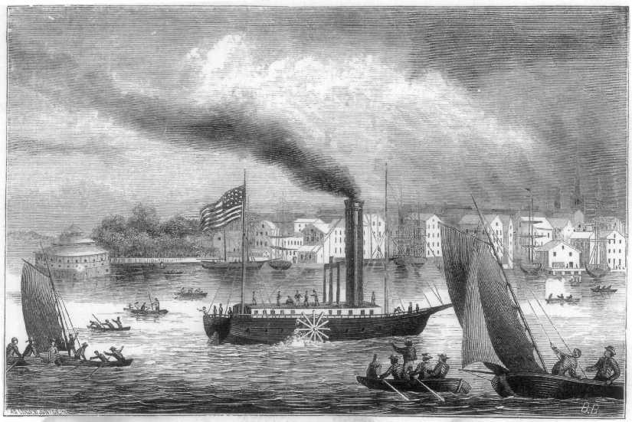
La máquina a vapor en el siglo XIX
Primer ferrocarril: George Stephenson 1814
Primer barco a vapor comercial: Robert Fulton 1803
Notes:
https://www.youtube.com/watch?v=1-ndnoFV6wo

Slide 10
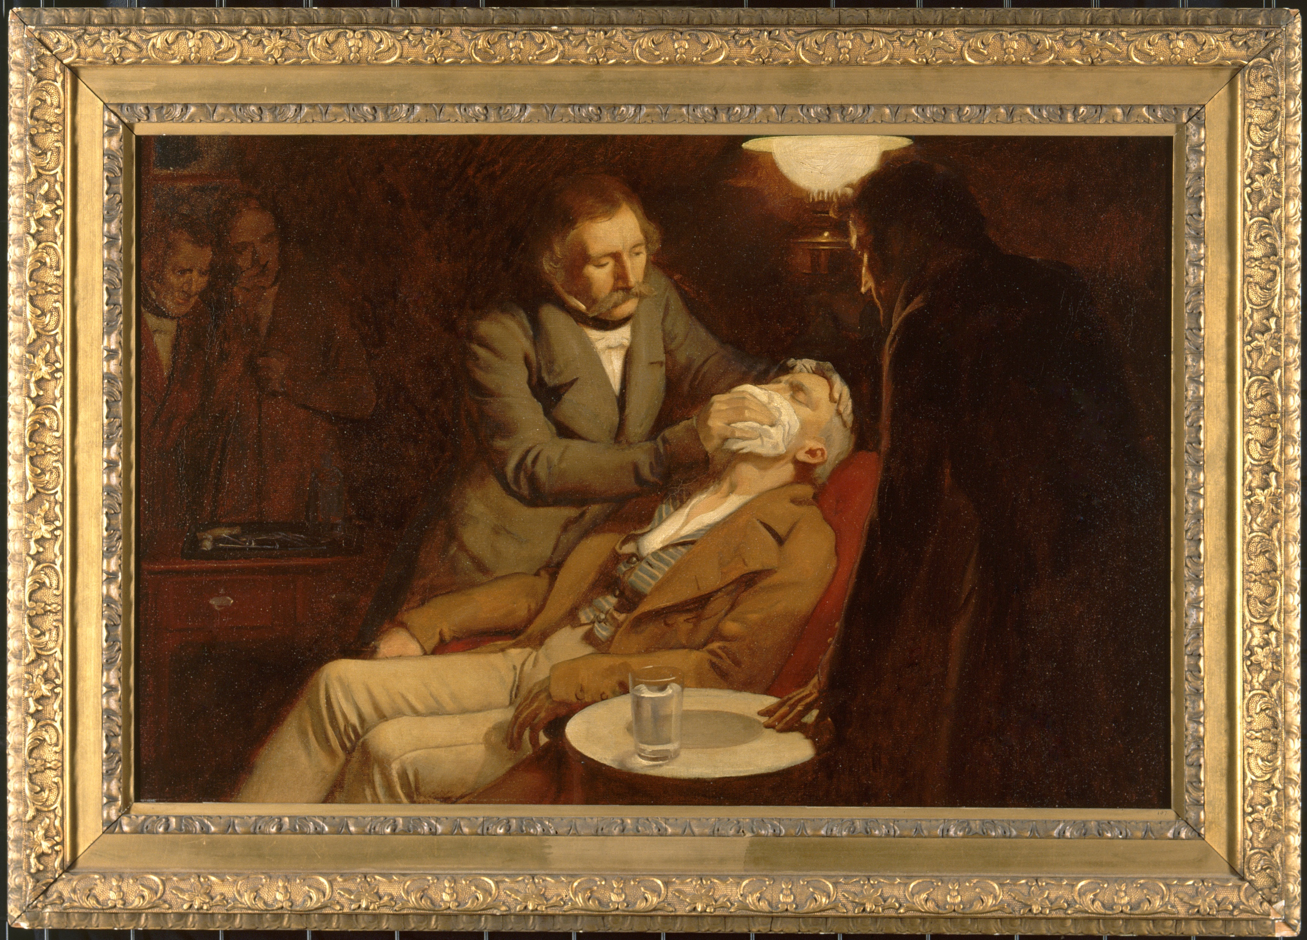
Avances en biología y química
Proceso de pasteurización: Louis Pasteur 1854
En 1885 implementaría la vacuna contra la rabia
William Morton comienza a utilizar éter como anestesia 1846
Notes:
https://www.youtube.com/watch?v=imJt1vj7WOI

Slide 11
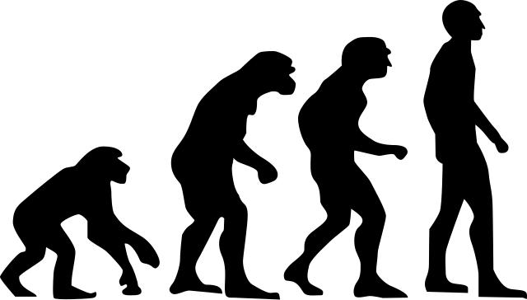
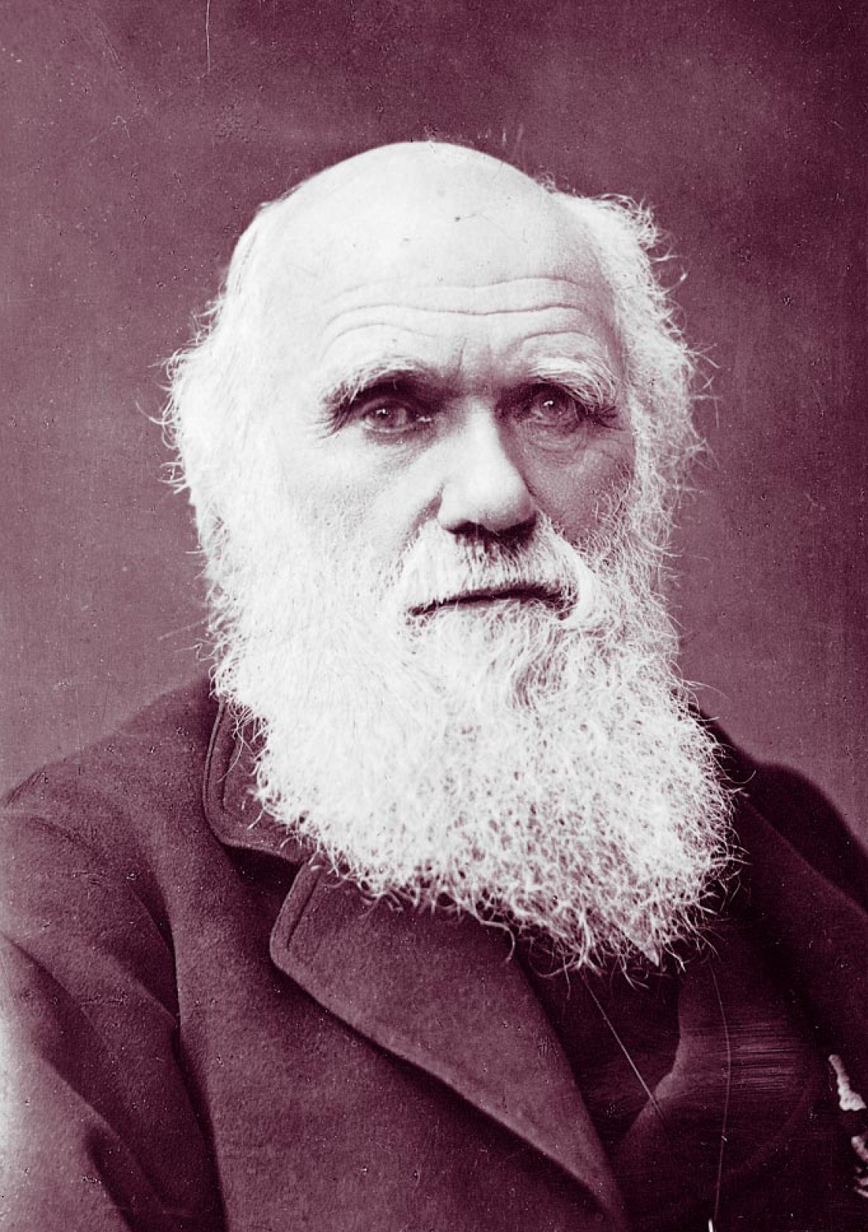
Nuevas teorías y formas de entender el mundo
En 1859, Charles Darwin pública un completo estudio sobre el origen de las distintas especies de animales y plantas.
Su la teoría: estas han evolucionado a través de largos procesos de adaptación, lo que incluye al ser humano.
A partir de la teoría de Darwin se comienza a rechazar la idea religiosa sobre el origen de la humanidad
Charles Darwin, filósofo y naturalista (1809-1882)
Notes:
https://www.youtube.com/watch?v=qd1YehNpbV4

Slide 12
Considerando los avances desarrollados durante el siglo XIX y responde trabajados en clases, responde para cada uno de ellos: a. ¿Qué influencia ha tenido en la actualidad? b. ¿Con qué tecnologías actuales podría vincularse? c. ¿Cómo crees que aportó a facilitar la vida de la gente en el siglo XIX?

